Slide 1
Developing With NVIDIA Omniverse
An Introduction to Developing With NVIDIA Omniverse

Slide 2
Install Supporting Tools
Omniverse 應用程式 由一個 .kit 檔案 定義，這是一個文字檔案，用於引用應用程式中的所有擴展與設定。
需要使用 Git 和 Visual Studio Code (VS Code)
安裝:
程式碼儲存庫: Clone → Omniverse Kit App Template
注意: 這裡建議 Clone 到檔案路徑較短的位置，較長的文件路徑可能會導致問題。該路徑名稱中盡量不包含空格
開啟 VS Code → 在 VS Code 中，按 Ctrl+Shift+P 開啟 VS Code 視窗頂部的命令面板
在指令面板中，透過輸入 gitclone 搜尋 Git Clone 指令，然後選擇 Git: Clone 選項
將程式碼儲存庫的 URL 貼到指令面板中，然後按 Enter。
注意: Clone 操作可能需要一些時間才能完成
Clone 操作完成後，系統將詢問您是否要開啟儲存庫。按一下 “Open”。
現在已經成功 Clone 了 Kit App Template 儲存庫，可以準備從這個儲存庫範本建立一個 Kit SDK 應用程式。

Slide 3
Create a Basic Application
請確保 kit-app-template 資料夾已在 VS Code 中開啟，並且終端視窗也已開啟。 kit-app-template 資料夾下的子資料夾將顯示在 VS Code 資源管理器面板中。
在終端機中，輸入指令並執行 (此指令會利用 Kit SDK 資源，依你所選或輸入的資訊，建立一個基本的應用程式)：
Windows:
Linux/macOS:
.\repo.bat template new
./repo.sh template new
你會被詢問一系列問題。方向鍵選擇選項，或輸入回覆，完成後按下 Enter。請務必選擇 Kit Base Editor 作為範本。
Do you accept the EULA (End User License Agreement)?
(Select Yes or No with arrow keys): Yes
[ctrl+c to Exit]
? Select with arrow keys what you want to create: Application>
? Select with arrow keys your desired template: [kit_base_editor]: Kit Base Editor
? Enter name of application .kit file [name-spaced, lowercase, alphanumeric]:
my_company.my_editor
? Enter application_display_name: My Editor
? Enter version: 0.1.0

Slide 4
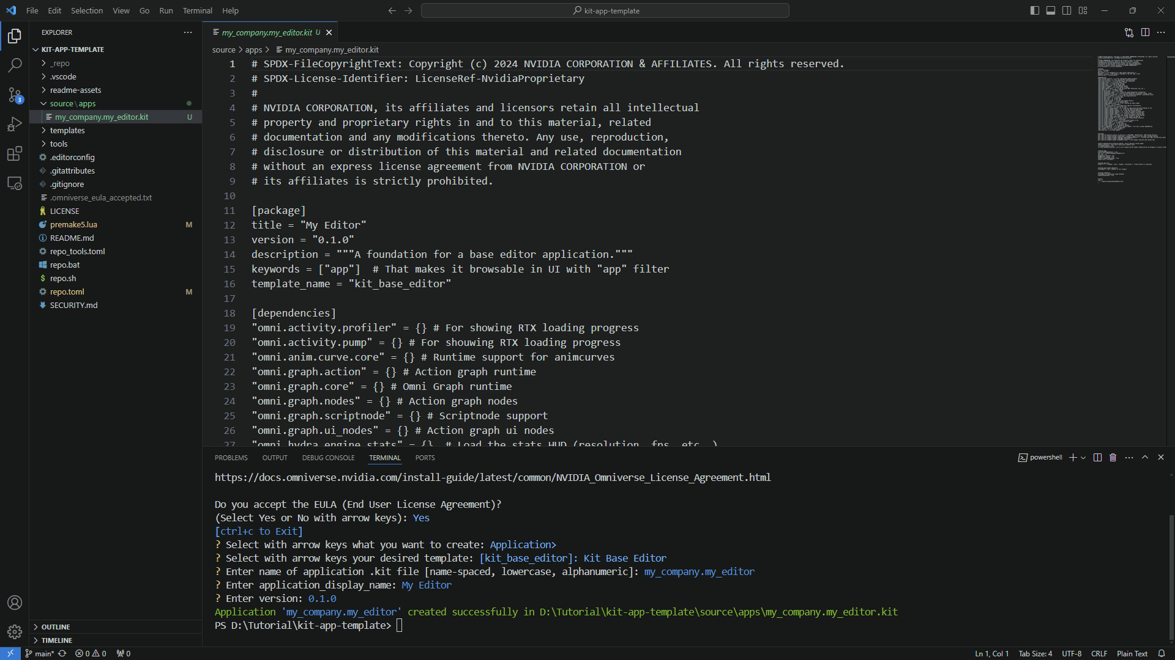
Explore the Kit Base Editor File
上一個步驟中的 template new 指令建立了一個以你指定名稱命名的 .kit 文件，你可以在 kit-app-template 資料夾的 source\apps 目錄下找到該文件 (預設名稱: my_company.my_editor.kit)。
.kit 檔案的內容是文字格式
.kit 檔案本質上是一份清單，列出了你希望從 Omniverse 生態系統中提取哪些內容用於您的應用程式。
.kit 檔案中列出的所有內容都是應用程式的建構塊。

Slide 5
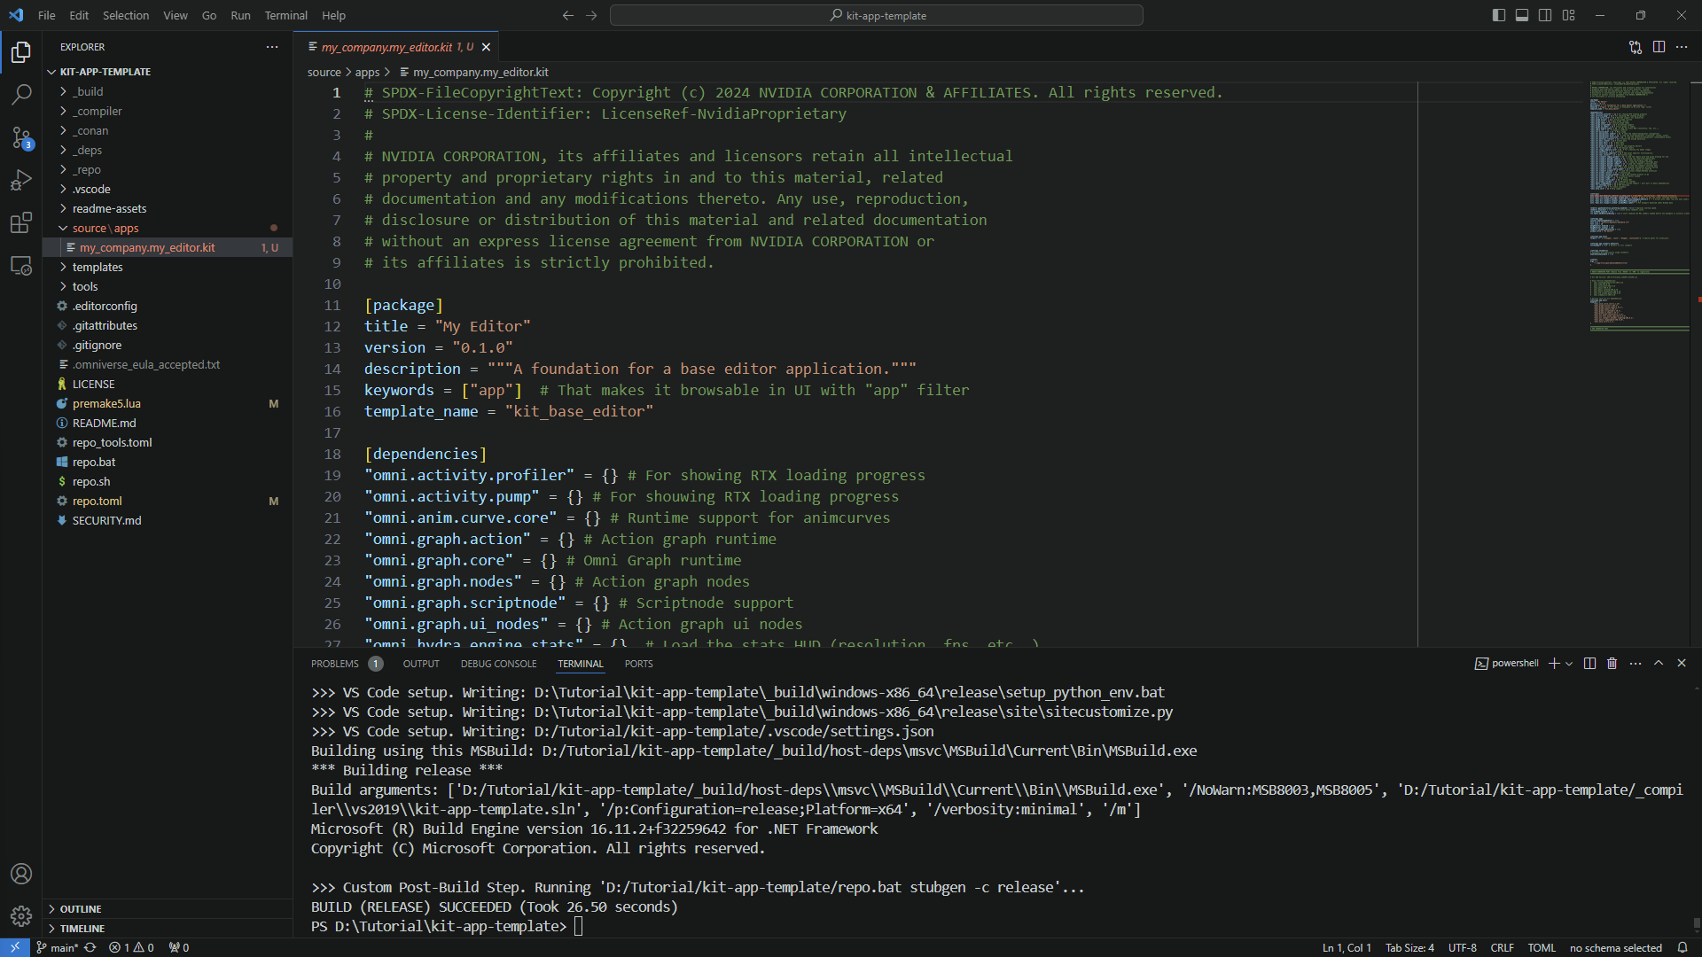
Build the Base Application
要能夠執行應用程式，你需要先 進行建置（build）。
在 VS Code 的終端機視窗中輸入以下指令：
Windows:
Linux/macOS:
.\repo.bat build
./repo.sh build
接著等待一段時間，應用程式會開始建置。當建置完成時，會顯示訊息：
整個過程大約需要幾分鐘，之後終端機面板會再次出現提示符號。
BUILD (RELEASE) SUCCEEDED (<time taken>)

Slide 6
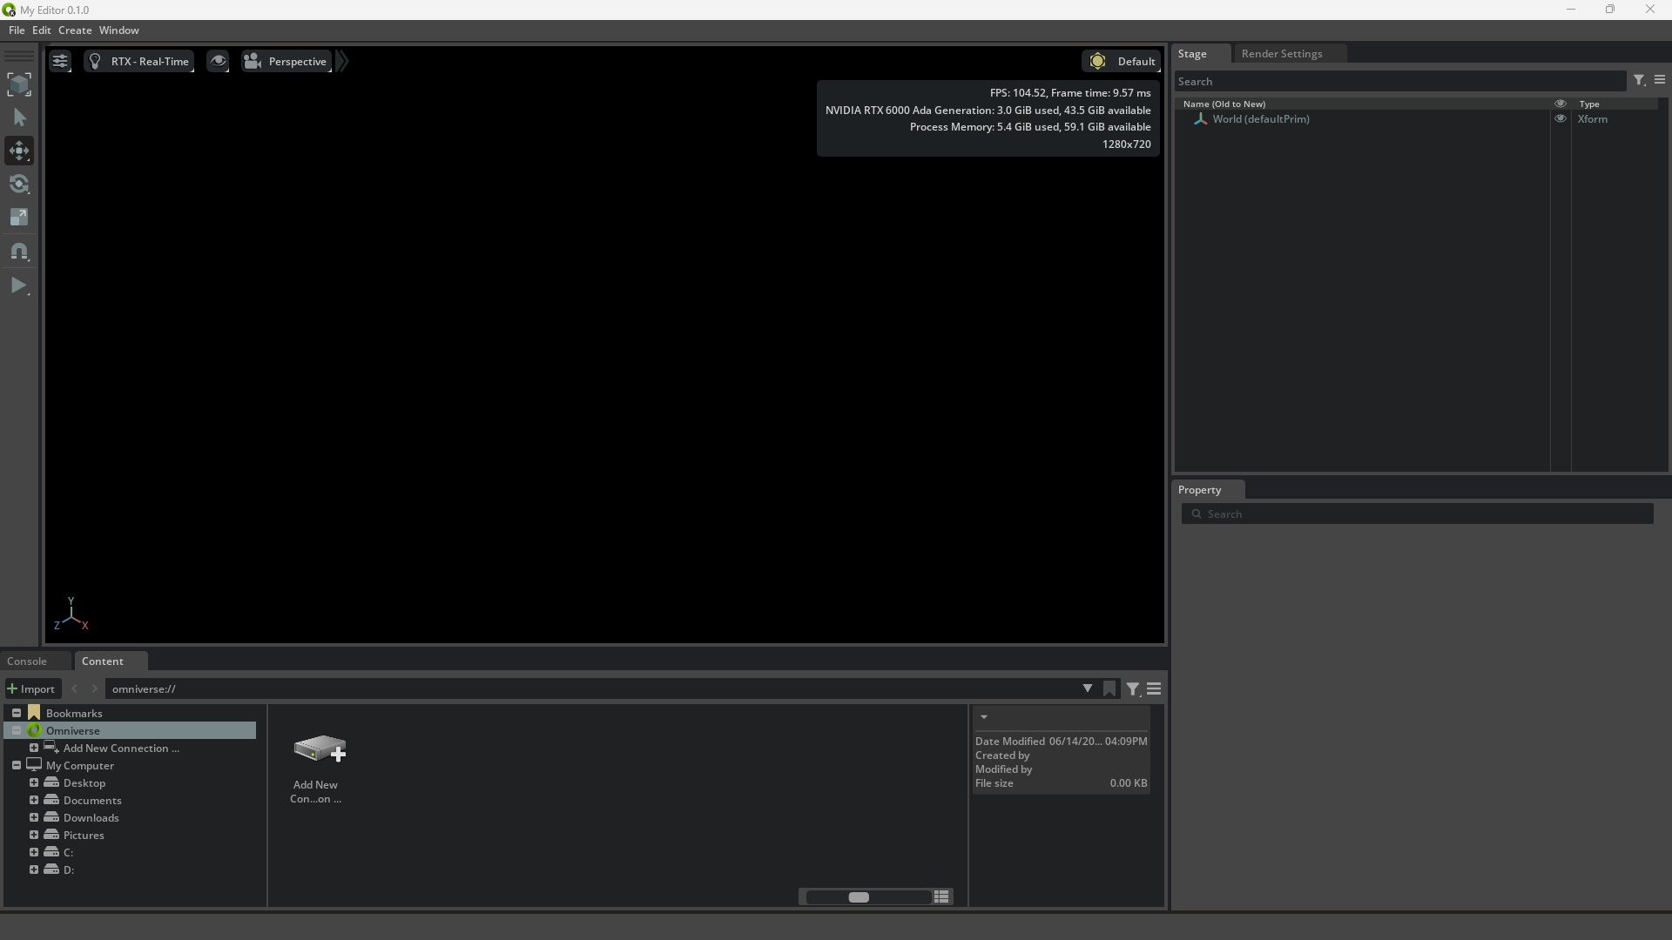

Launch the Base Application
接著，啟動（launch）前面建置的應用程式。
在 VS Code 的終端機視窗中輸入以下指令：
Windows:
Linux/macOS:
.\repo.bat launch
./repo.sh launch
在終端機按 Enter 啟動應用程式
首次啟動需數分鐘，之後會更快。啟動完成後，Omniverse 會在新視窗開啟，RTX 首次載入同樣可能需幾分鐘，完成後即可繼續。

Slide 7
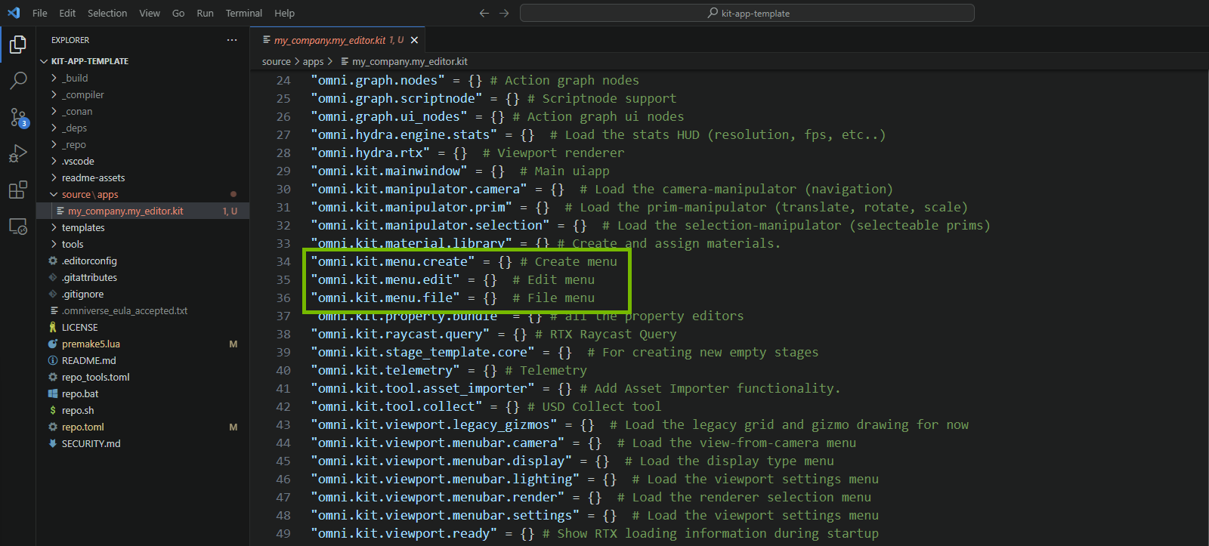
Explore the Base Application
前面完成了應用程式建置，對於介面中的選單選項，我們可以與 .kit 檔案中的擴充功能(extension)對應起來
前一步驟中可看到，應用程式有四個選單：File、Edit、Create、Window
在 .kit 檔中對應 (這些擴充功能在應用程式中創建這些選單) ：

Slide 8
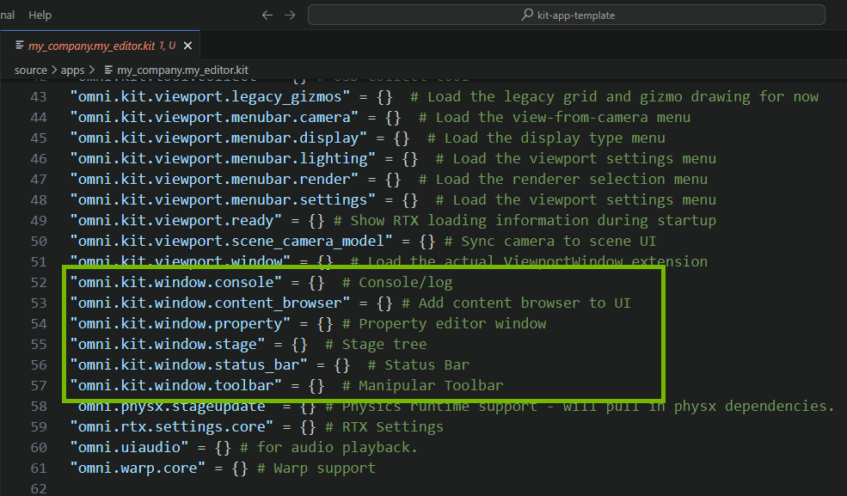
Explore the Base Application
在 .kit 檔案中，找到以 omni.kit.window 開頭的擴充功能：
Extension | 功能
omni.kit.window.console | Console / 日誌視窗
omni.kit.window.content_browser | 內容瀏覽器
omni.kit.window.property | 屬性編輯器
omni.kit.window.stage | Stage 樹狀視圖
omni.kit.window.status_bar | 狀態列
omni.kit.window.toolbar | 操作工具列
這些擴充功能會在應用程式中建立新的視窗或區塊（如 Stage、Property 窗口），並自動將它們加入 Window 選單。由於視窗是應用程式的核心，Window 選單始終存在，所有視窗都可從此選單存取。

Slide 9
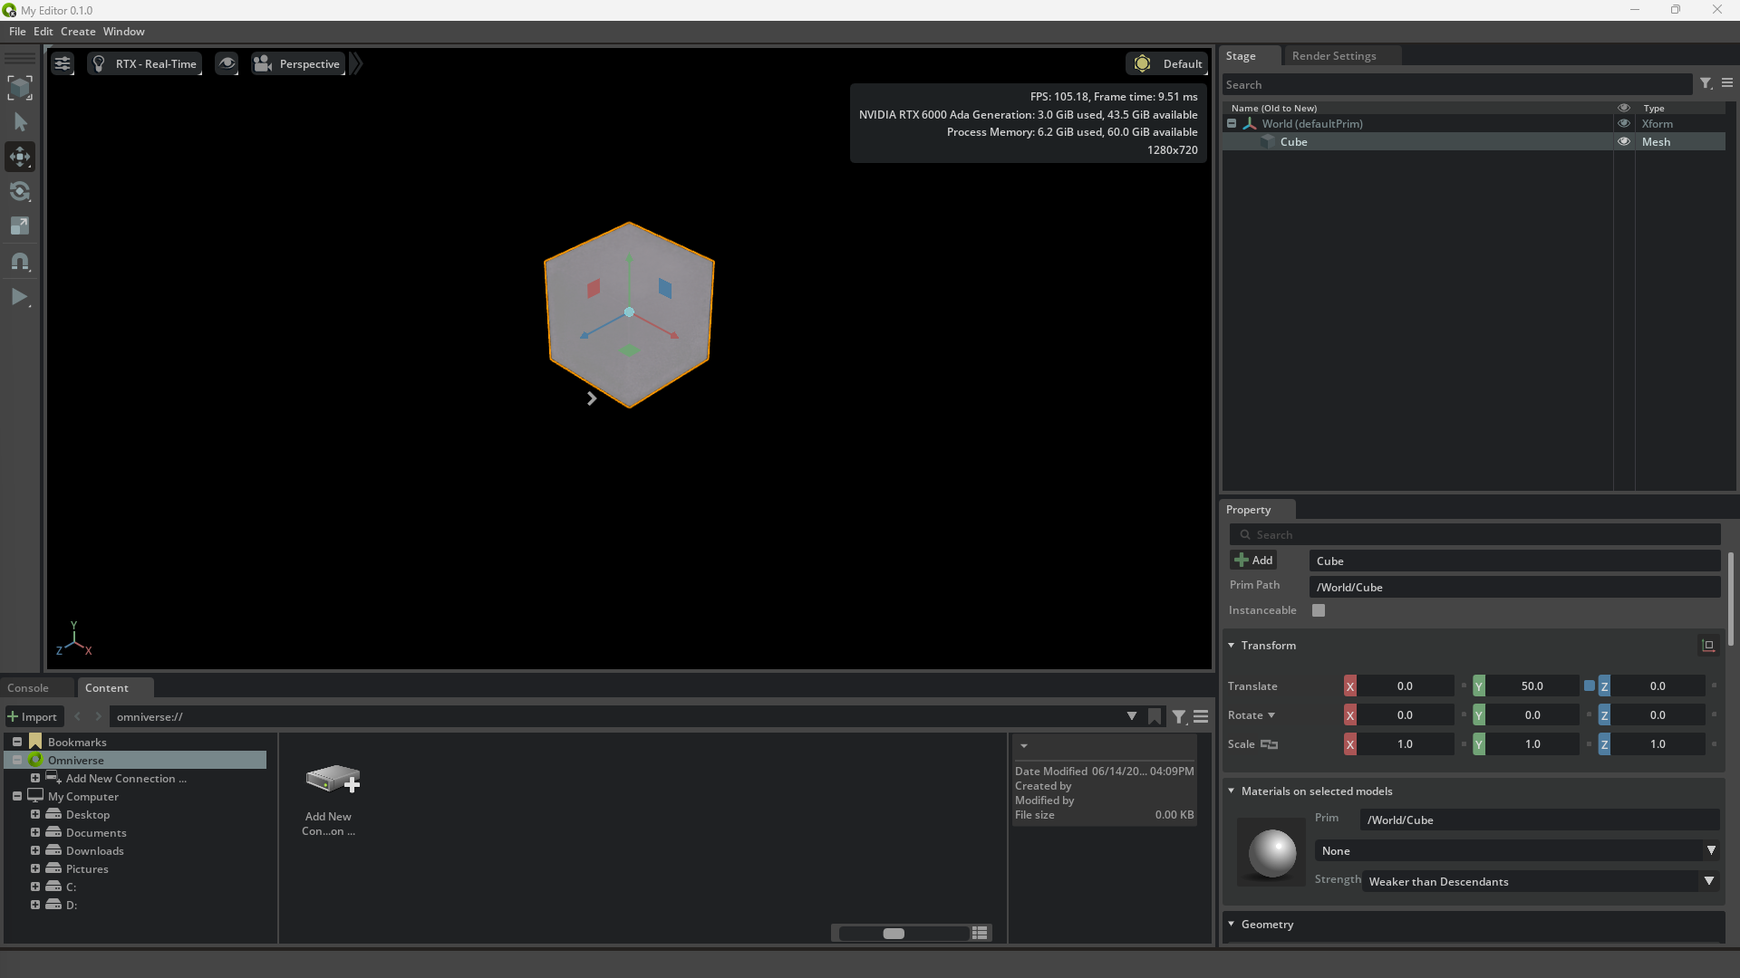
Explore the Base Application
接著，我們來探索一些應用程式的功能。
在應用程式的工具列（Toolbar）中，選擇 建立（Create） > 網格（Mesh） > 立方體（Cube），在檢視區（Viewport）中建立一個立方體。現在在 Stage 區域中，應該可以看到一個列出的立方體（Cube）。

Slide 10
Explore the Base Application
透過以下方式移動立方體：
移動物件：選左側工具列的 Move 工具或按 W，拖曳箭頭移動方塊。
建立物件：可新增更多 Mesh。
視角操作：
按住 右鍵 (RMB) + WASD → 移動畫面
滾動滑鼠中鍵 (RMB 按住中滾) → 調整移動速度
拖曳 RMB → 調整視角角度
可組合操作，例如 RMB 拖曳同時按 WASD。
找回物件：若視角遺失方塊，按 F 聚焦。
完成後：關閉應用程式並進入下一步。

Slide 11
USD Explorer Application
前面的步驟，我們已使用 Kit Base Editor 範本建立簡單的應用程式，藉此理解 Omniverse 應用程式架構
接著，改用 USD Explorer 範本建立應用程式。USD Explorer 功能更完整，專為大量 USD 內容的排版與檢視而設計。
在 VS Code 開啟終端機，執行以下指令：
Windows:
Linux/macOS:
.\repo.bat template new
這次，使用鍵盤上的箭頭鍵選擇「USD Explorer」選項。此選項會彈出一系列關於「設定擴充功能」的問題。
./repo.sh template new
? Select with arrow keys what you want to create: Application>
? Select with arrow keys your desired template: [omni_usd_explorer]: USD Explorer
? Enter name of application .kit file [name-spaced, lowercase, alphanumeric]: my_company.my_usd_explorer
? Enter application_display_name: My USD Explorer
? Enter version: 0.1.0
The application template you have selected requires a setup extension.
Setup Extension -> omni_usd_explorer_setup
Configuring extension template: Omni USD Explorer Setup
? Enter name of extension [name-spaced, lowercase, alphanumeric]: my_company.my_usd_explorer.setup
? Enter extension_display_name: My USD Explorer Setup Extension
? Enter version: 0.1.0

Slide 12
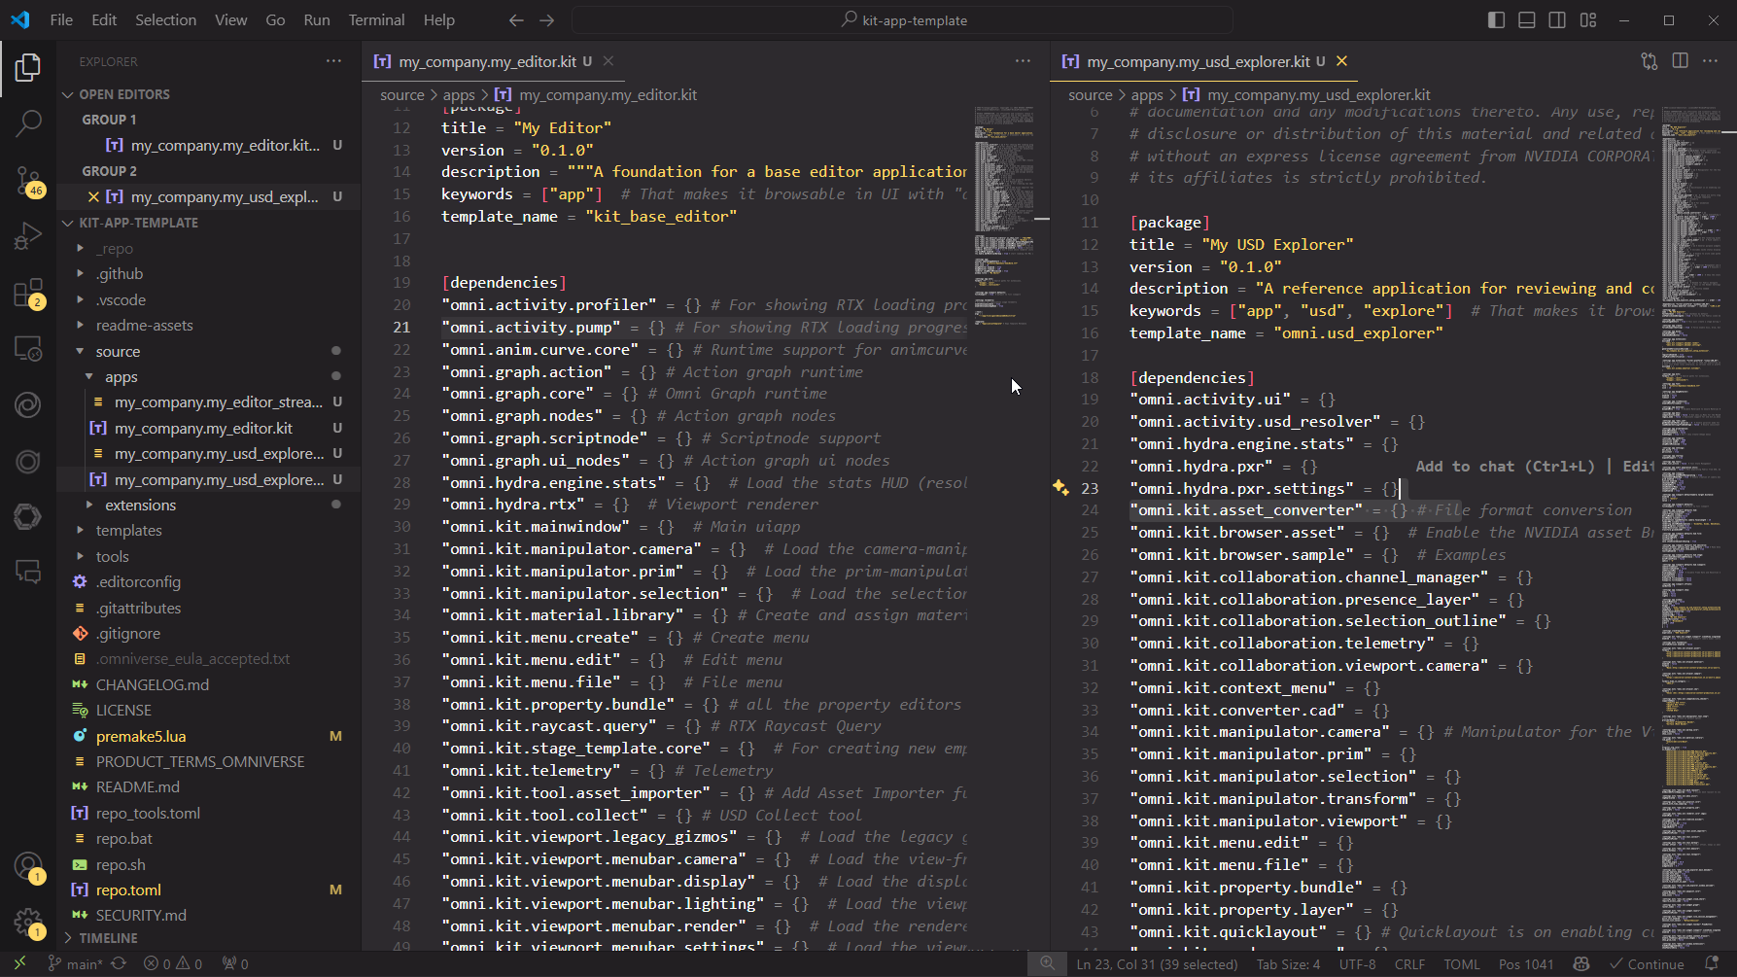
Kit Base Editor vs. USD Explorer
在 VS Code 中，找到新建立的 .kit 檔案，路徑為：source > apps > my_company.my_usd_explorer.kit
接著在編輯器視窗中將它打開。然後，將兩個 .kit 檔案並排排列，這樣你就可以對照比較兩個應用程式的設定。
檢查每個 .kit 檔案開頭的 [dependencies] 區段，並注意它們之間的差異:
查看每個 .kit 檔案開頭的 [dependencies] 部分，並注意這些部分有所不同。

Slide 13
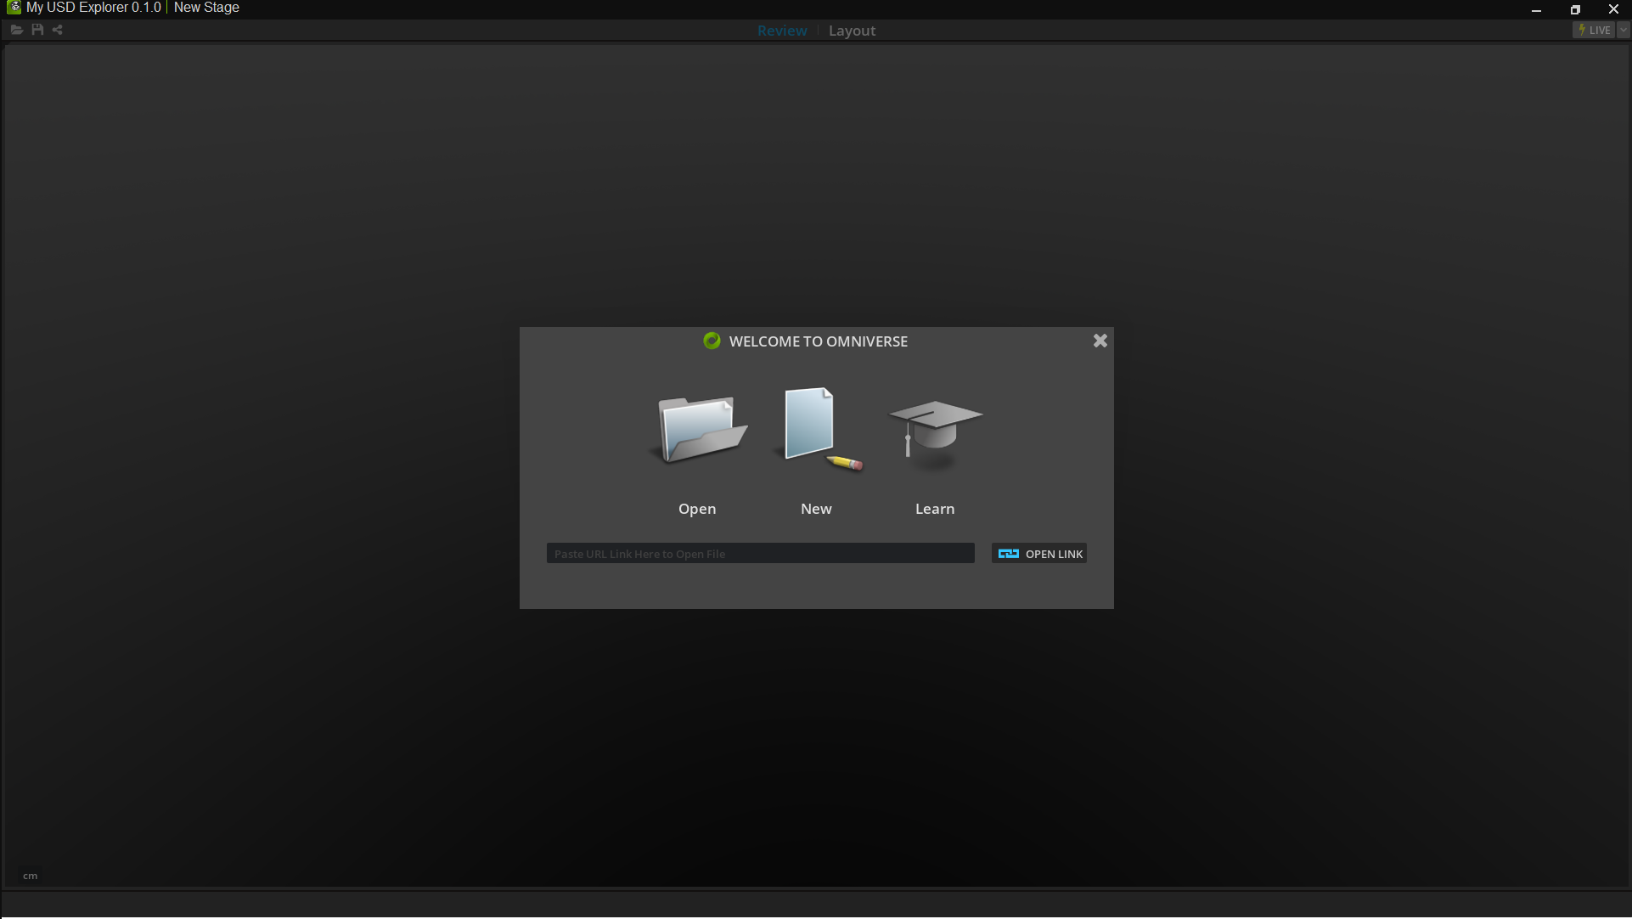
Build the USD Explorer
在 VS Code 中，打開 USD Explorer 專案的終端機，輸入以下指令來建置你剛建立的範本：
Windows:
Linux/macOS:
.\repo.bat build
./repo.sh build
建置完成後，接著輸入啟動指令：
Windows:
Linux/macOS:
.\repo.bat launch
./repo.sh launch
當系統出現提示時，選擇你新建立的 USD Explorer 應用程式。
稍等片刻，當啟動流程完成後，應用程式就會在新視窗中開啟。

Slide 14
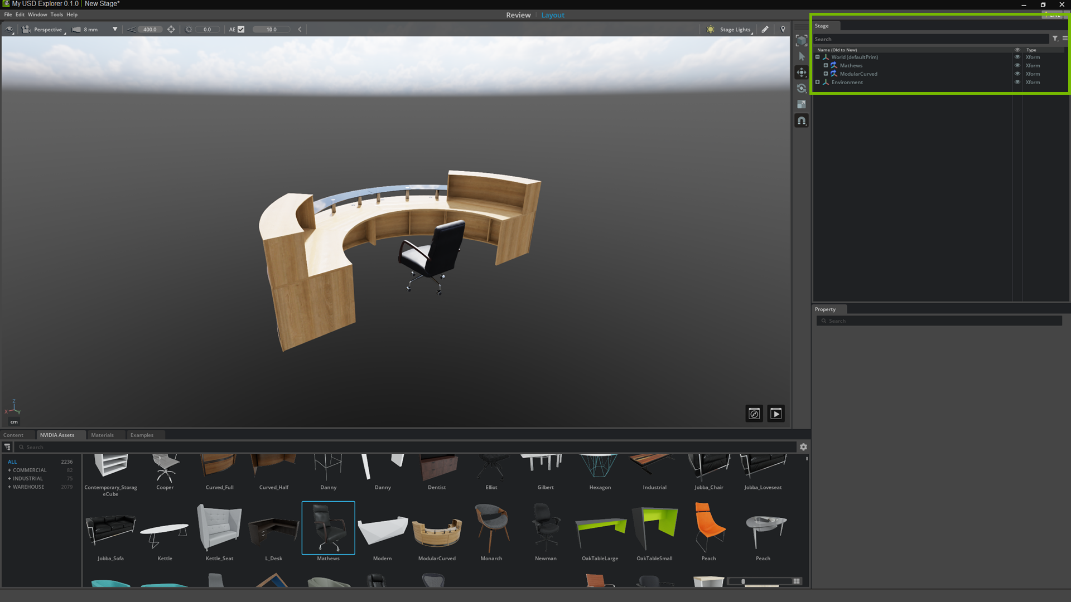
Build the USD Explorer
選擇 New → 進入 Layout 模式。
左下角點選 NVIDIA Assets 分頁。瀏覽資料夾，雙擊物件 以開啟，或 拖曳物件 到 Viewport/Stage。
所有載入的資產會列在右側 Stage 視窗 中。
現在，你已經了解如何使用儲存庫命令從範本建立應用程序，以及如何建置和啟動它們。

Slide 15
Add an Extension
補充與練習

Slide 16
什麼是 Extension（擴充功能）？
Extension(擴充功能) 是應用程式功能的獨立單元，可以透過 Python 或 C++ 程式碼來定義。它們是以 Omniverse Kit 為基礎所建立應用程式的基本組件。
應用程式啟動時，會依據 .kit 檔案清單 載入對應的擴充功能，形成應用程式的外觀與功能。
每個範本都會預設一些擴充功能，而開發者可再加入更多以打造自訂應用程式。
更多範例擴充功能可在 Extensions 文件 中找到，開發者也能自行建立擴充功能以滿足需求。
.kit 檔案中的 [dependencies] 區段 會列出擴充功能。要加入新擴充功能，只需在清單最後新增一行。
可在 Extensions 視窗 搜尋對應程式碼。

